Slide 1
Математика
2 клас
Розділ 1. Повторення вивченого матеріалу
Урок 3
Лічба предметів. Порівнян­ня чисел. Об’ємні фігури

Slide 2
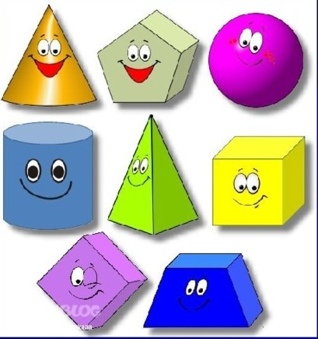
Створення позитивного клімату класу
Розглянь об’ємні геометричні фігури. Настрій якої з них тобі зараз більше подобається?
Назви фігуру і її колір.

Slide 3
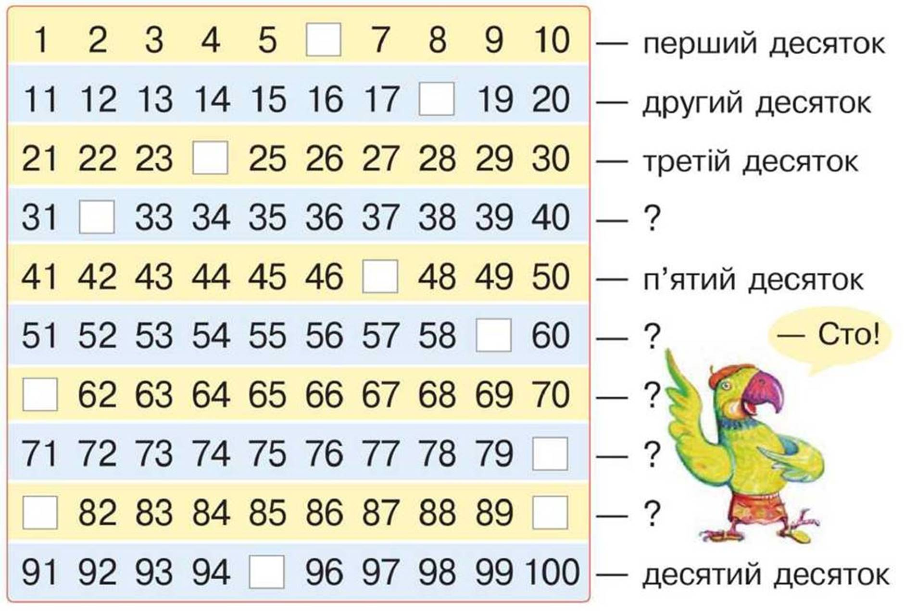
Перша сотня
Назви пропущені числа.
Назви попередні до чисел 45, 70, 21.
Назви наступні до чисел 30, 49, 56.
Назви всі числа, в яких 5 одиниць.

Slide 4
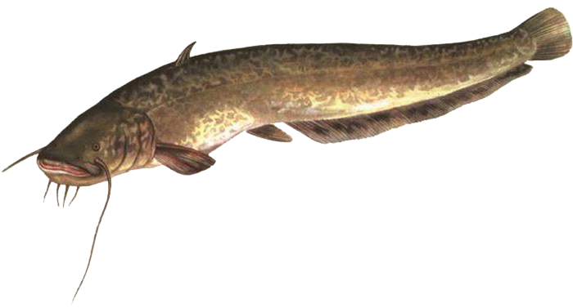
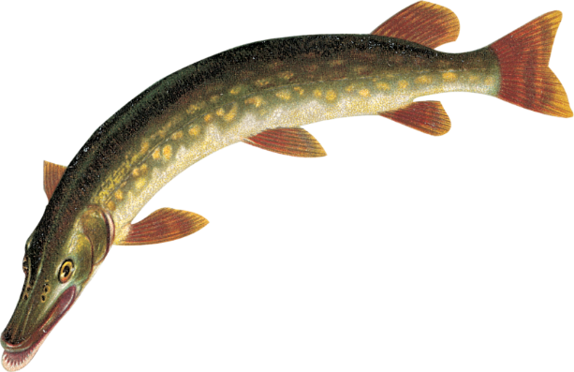
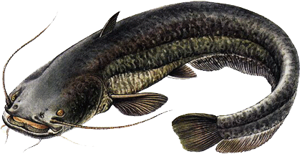
Розглянь малюнок. Дай відповіді на питання.
Назви риб котрих ти бачиш на малюнку.
Скільки щук припливло?
Скільки сомів припливло?
Кого більше? На скільки?
Підручник.
Сторінка
6

Slide 5
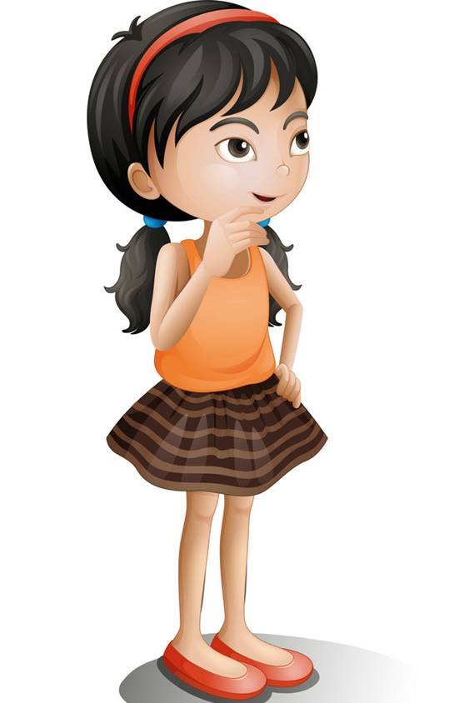
Порівняй усно числа та вирази
5
3
7 - 3
5
0
9
3 + 4
9
8
7
7
10 - 3
6
0
0
8 + 1
Підручник.
Сторінка
6

Slide 6
Усний рахунок
Впорядкуй вагони. Обчисли ланцюжком по колу.
9-2 =
6+2 =
5+4 =
8-3 =
3+3 =
7-4 =
Підручник.
Сторінка
6

Slide 7
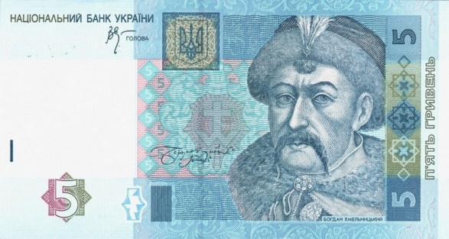
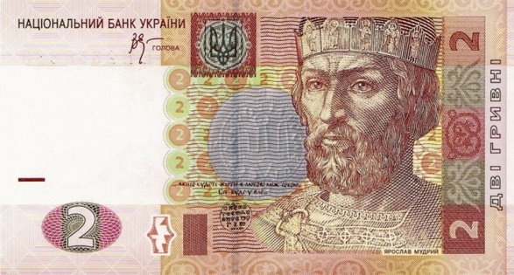
Прочитай задачі. Для кожної задачі визнач дію.
Задача на знаходження суми. Задача на знаходження остачі.
У Мирослави було 5 грн і
2 грн. Скільки всього гривень було в Мирослави?
5 + 2
5 – 2
У Мирослави було 5 грн. Вона купила олівець за 2 грн. Скільки гривень залишилось у Мирослави?
Підручник.
Сторінка
7

Slide 8
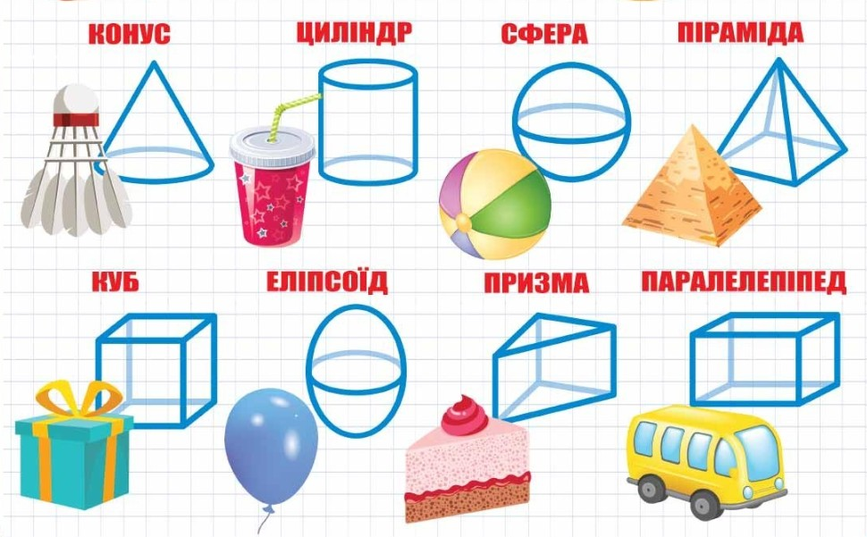
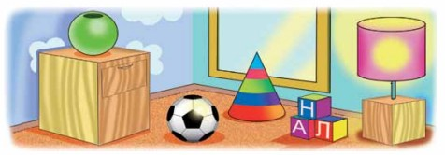
Розглянь об’ємні фігури
Форму якої фігури має кожний предмет у кімнаті?
Підручник.
Сторінка
7

Slide 9
Рухлива вправа

Slide 10
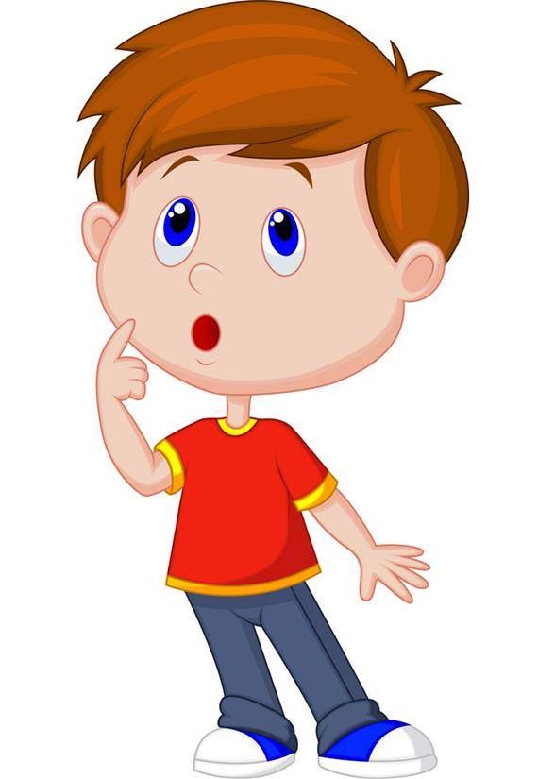
Порівняй
5
10
>
7 10 – 5
8 + 2 8
>
10
8
7
3 10 + 0
>
<
8 + 1 8 - 1
1
6
6
=
=
6 + 0 6 - 0
8 - 7 1
Підручник.
Сторінка
7

Slide 11
Розв’яжи задачу 21
На обідньому столі лежало 3 ложки. Офіціант поклав ще стільки само ложок Скільки ложок стало на столі?
(л.)
Відповідь:
6 ложок стало.
Підручник.
Сторінка
7

Slide 12
Хвилинка каліграфії
Напиши за зразком
Сторінка
3

Slide 13
Робота в зошиті
4 см
7 см
4 + 3 = 7 (см)
Сторінка
3
7 см

Slide 14
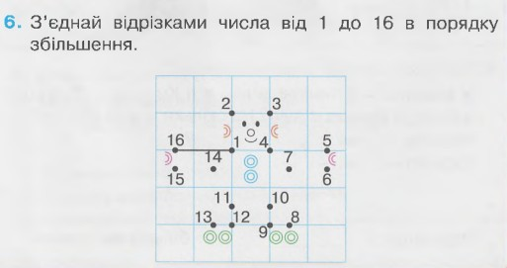
Робота в зошиті
Сторінка
3

Slide 15
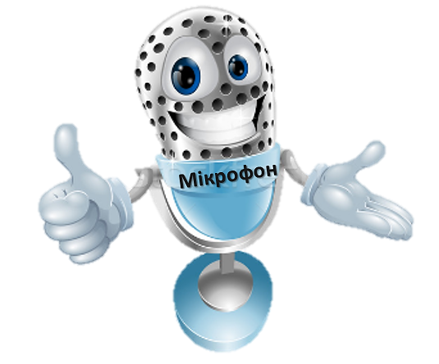
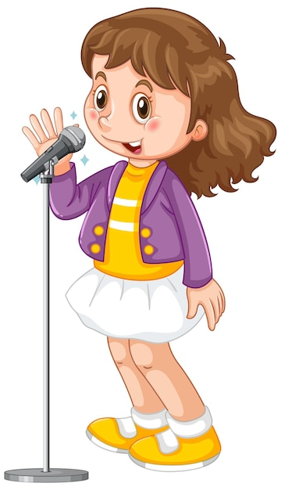
Рефлексія. Вправа «Мікрофон»
Які геометричні фігури ти знаєш?
Яке найменше трицифрове число?
Якою дією розв’язуємо задачі на знаходження суми? остачі?
Де у житті тобі знадобляться знання з математики?

Slide 16
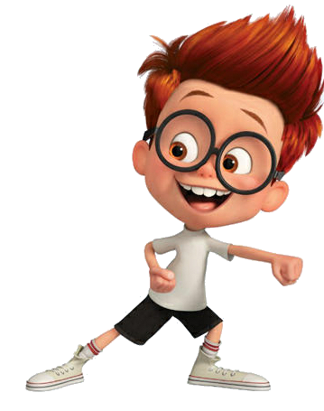
Рефлексія
Настрій якої фігури тобі зараз більше подобається?

